Slide 1
Kutuphane
Otomasyonu
Proje Sunum’u
ONUR KAN MUSTAFA DOĞAN MEHMET YILDIZ

Slide 2
Talep :
Arz :
Kayıp bir kitabın bulunması zorluğu, Ödünç verme ve geri alma sürecinde yaşanan güçlükler, Kitabın bulunduğu birimden çıkarılması durumunda giriş-çıkış kaydının alınamamasından dolayı takip edilemeyen kitaplar.
Kütüphanelerdeki karmaşıklığı en aza indirerek kitapların sınıflandırılması ve kolayca bulunabilmesi. Kütüphane sisteminde bulunan kitapların bilgisayar ortamında ve üyelere ulaştırılan kitapların kayıt altında tutulmasını amaçlayan bir sistem olmasıdır.

Slide 3
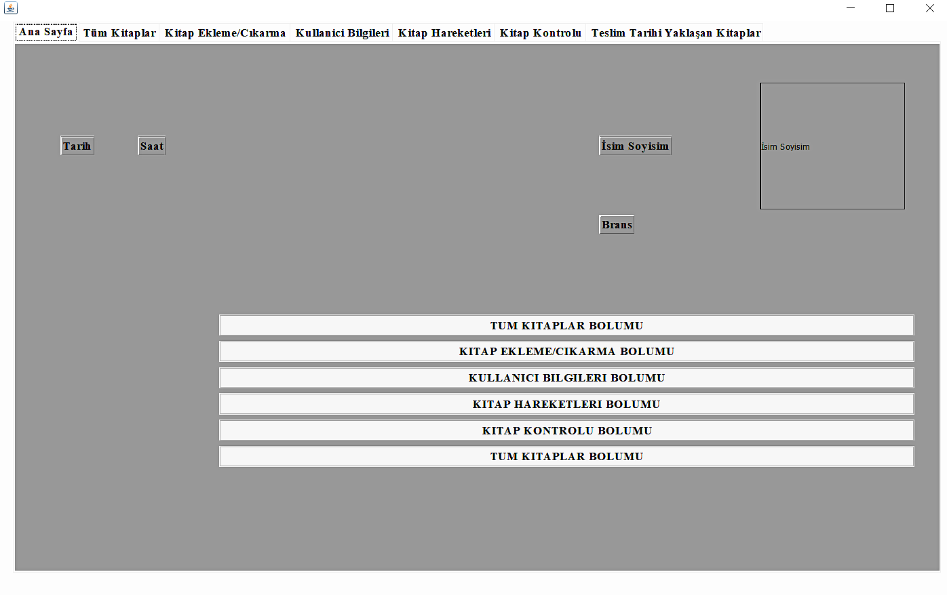
Ana Sayfa

Slide 4
Ana Sayfa
Ana Sayfa Sekmesi :
Program ilk açıldığında personelin karşısına çıkan ilk kısım,
Bu kısımda üye girişi yapılan kişilerin Ismi, Soyismi, Branşı,
Tarih, Saat ve program’a eklediği Fotoğrafı görüntülenmekte,
Diğer işlemlerin kısayolları da bu sekmede bulunmakta,
Farklı işlemler yapılmak istendiği takdirde orta kısımda
bulunan kısayollar ile erişilebilir...

Slide 5
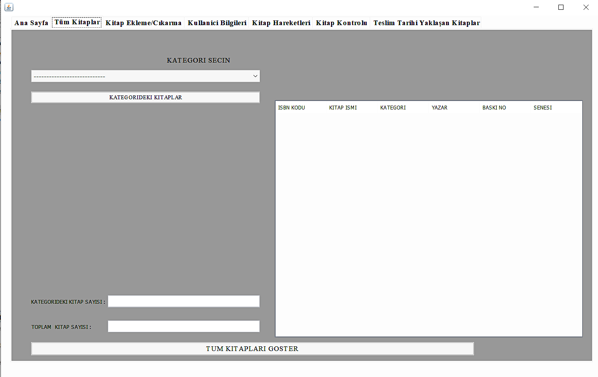
Tum Kitaplar

Slide 6
Tum Kitaplar
Tüm Kitaplar Sekmesi :
Bu sekmede kategori seçimi, Kategoride Bulunan
Kitaplar, Kategorideki Kitap Sayısı, Toplam Kitap
Sayısı, ve Tüm Kitapları Göster işlemleri
bulunuyor.
Orta kısımda bulunan tabloda ise ISBN Kodu,
Kıtap Ismi, Kategori, Yazar, Baskı No ve Sene bilgileri
bulunmakta.

Slide 7
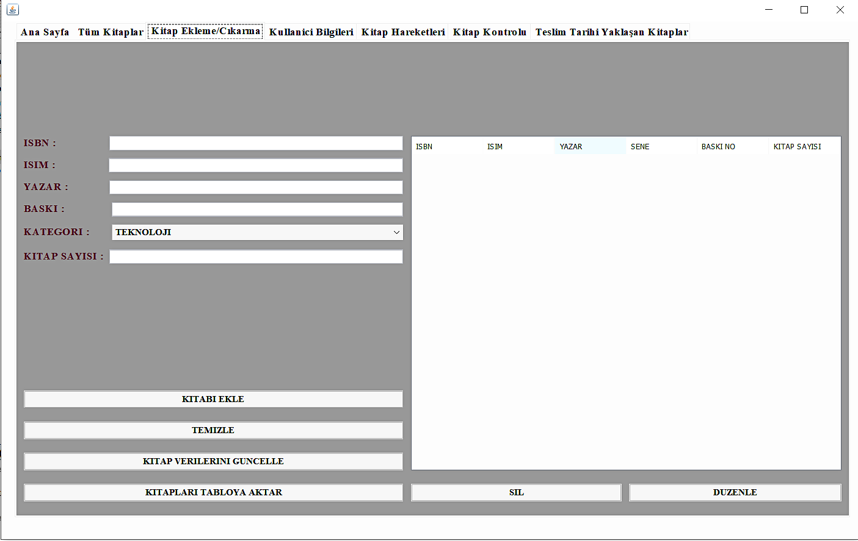
Kitap Ekleme Çıkarma

Slide 8
Kitap Ekleme Çıkarma
Kitap Ekleme Çıkarma Sekmesi :
Bu kısımda bir önceki kısım gibi kitapların ISBN Kodu,
Yazar, Sene vb. gibi bilgiler bulunmakta,
Sisteme girilmesi istenen kitabın, ISBN, Isim, Yazar,
Baskı, Kategori ve Kitap Sayısı bilgileri doldurularak
sisteme eklenir.
Kitap Ekleme, Eklenen Kitap Verilerini Güncelleme, Eklenen
Kitap Verilerini Silme, Kategori Seçme, Düzenleme gibi
Işlevler bulunmakta.

Slide 9
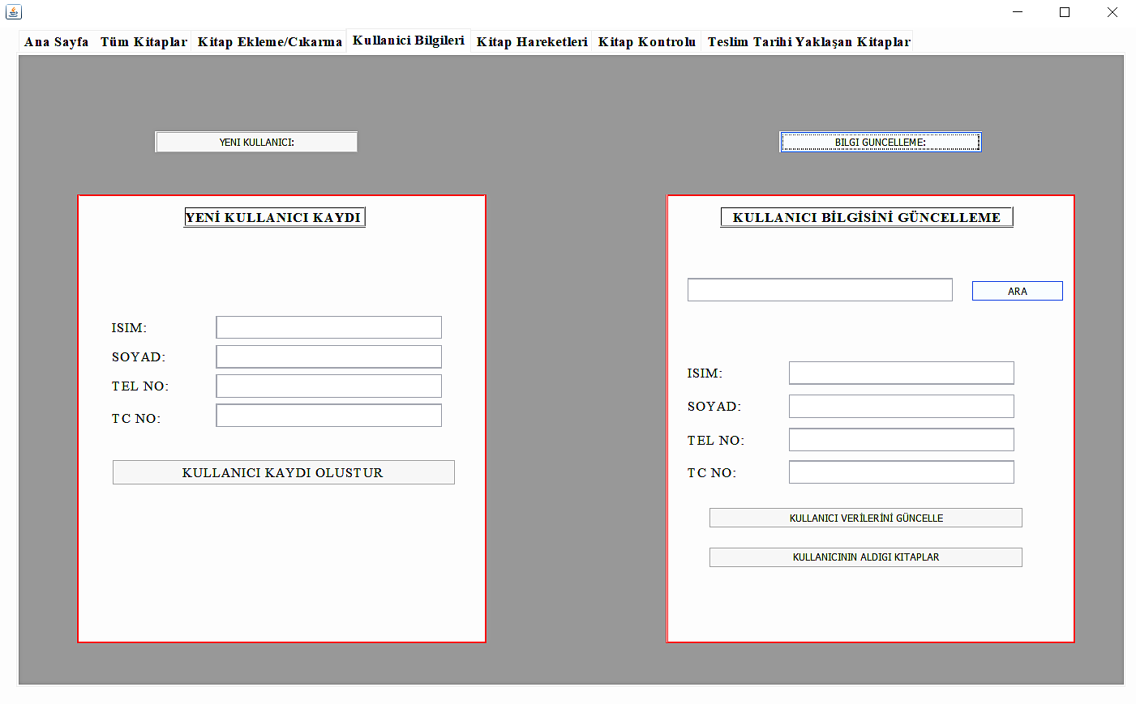
Kullanıcı Bilgileri

Slide 10
Kullanıcı Bilgileri
Kullanıcı Bilgileri Sekmesi :
Bu sekmede ise Yeni Kullanıcı Kaydı ve Kullanıcı
Bilgisi Güncelleme işlevleri bulunmakta,
Eğer Yeni Kullanıcı Kaydı yapılmak istenirse
gerekli kısımlara istenen bilgiler girilmek zorunda
Önceden girilen Kullanıcı Bilgisi Güncellenmek istenirse
ARA kısmından bulunup yeni bilgi eklenmesi yapılabilir.

Slide 11
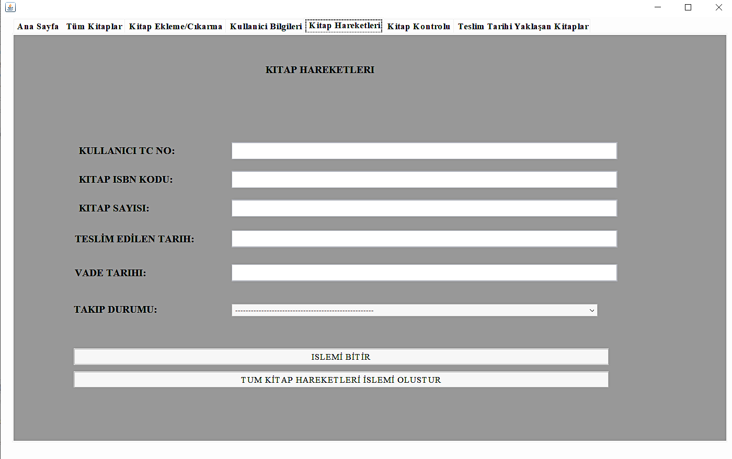
Kitap Hareketleri

Slide 12
Kitap Hareketleri
Kitap Hareketleri Sekmesi :
Teslim edilen kitabın hareketlerinin incelendiği kısımdır.
Istenilen kısımlara gerekli bilgiler girilmesi gerekmetedir,
bilgiler girildikten sonra Tum Kitap Hareketleri Islemi Olustur
butonuna basıldıktan sonra Kitap Hareketleri görülür.

Slide 13
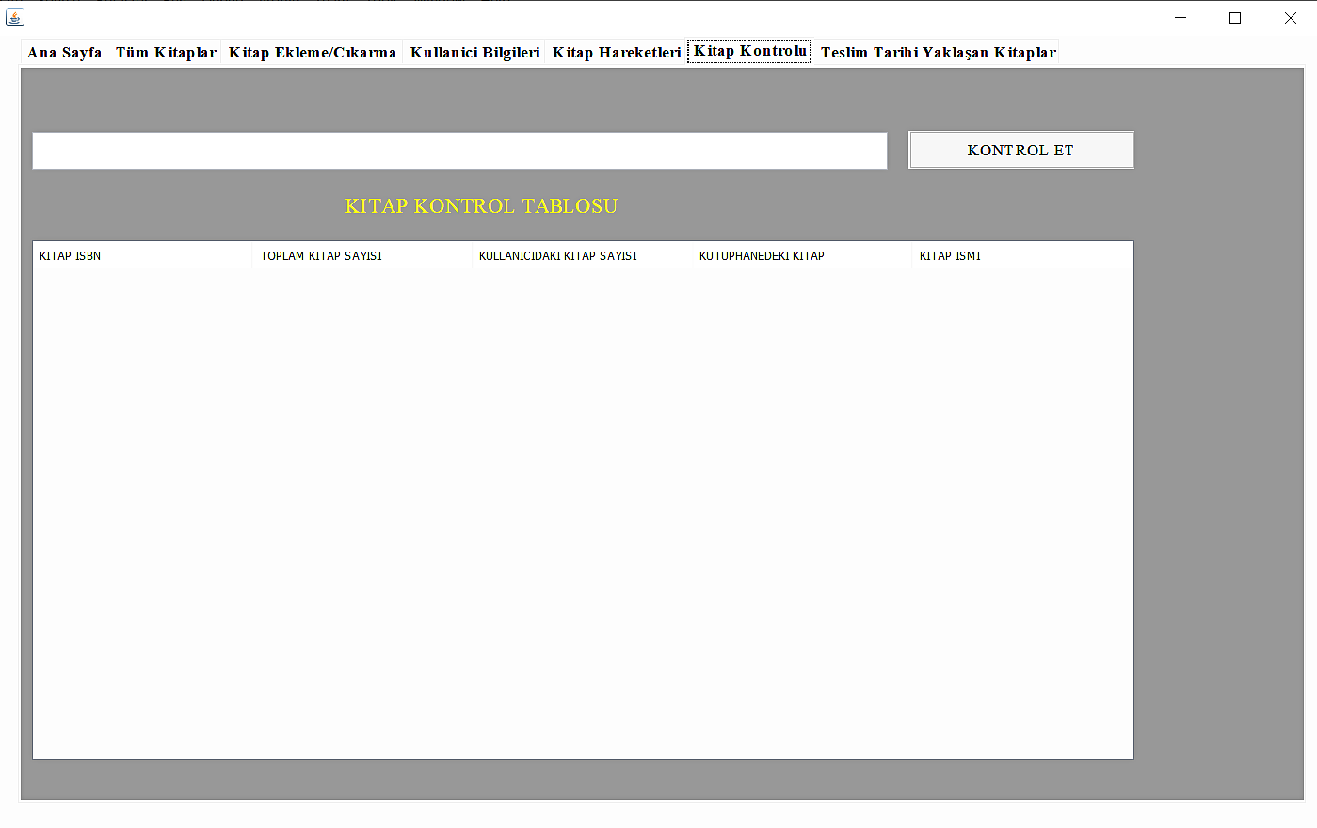
Kitap Kontrolu

Slide 14
Kitap Kontrolu
Kitap Kontrolü Sekmesi :
Sorgulanmak istenilen kitabın kontrolünün yapıldığı kısım,
Kitabın bilgisi girildikten sonra Kontrol Et butonuna basıldıktan
Kitap ISBN, Toplam Kitap Sayısı, Kullanıcı Kitap Sayısı,
Kitap Ismi gibi bilgiler Kitap Kontrol Tablosu’nda görülür.

Slide 15
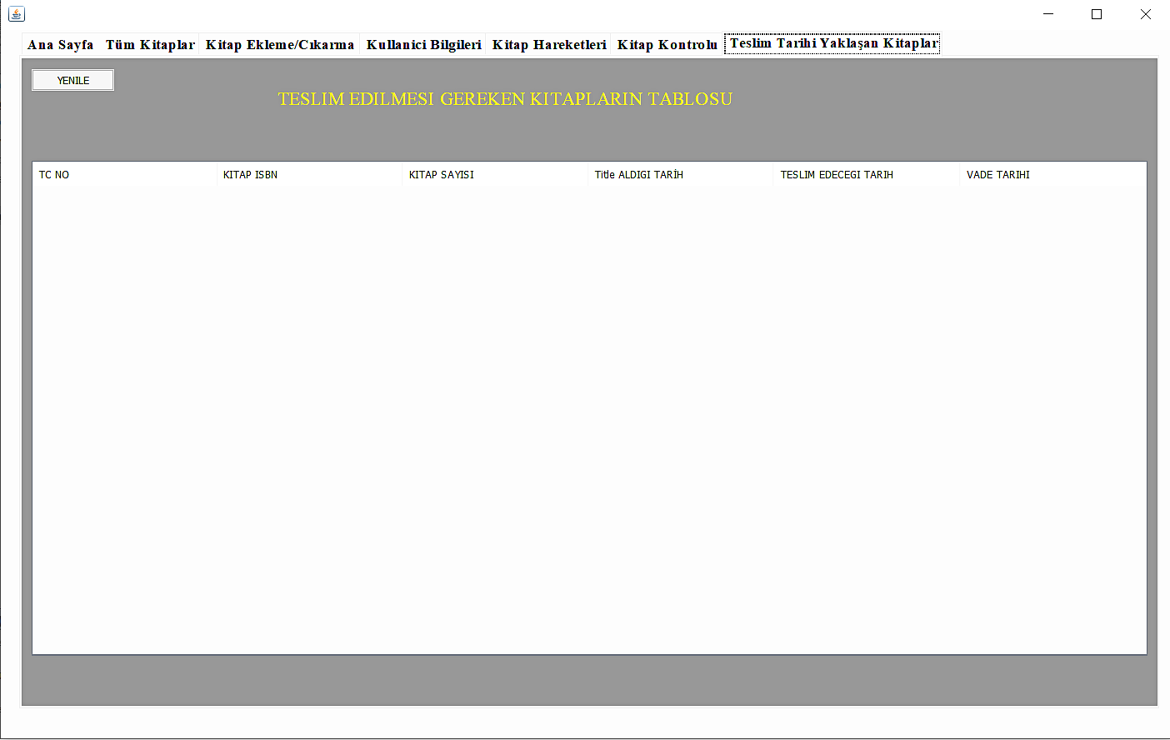
Teslim Tarihi Yaklaşan Kitaplar

Slide 16
Teslim Tarihi Yaklaşan Kitaplar
Teslim Tarihi Yaklaşan Kitaplar Sekmesi :
Programın son sekmesidir,
Bu kısım alınan kitapların son teslim tarihininin bakıldığı kısımdır,
TC No, Kitap ISBN, Kitap Sayısı, Title Aldığı Tarih, Teslim Edileceği Tarih ve Vade Tarihi gibi
bilgier TESLIM EDILMESI GEREKEN KITAPLARIN TABLOSU kısmında görülür.

Slide 17

Teşekkürler...

